Slide 1


Dusza workshop 2022-23 kapos
Kiss Péter Magyarcsik Dávid Nagy Balázs Tóth Dávid Török Zsombor
Második Demó: 2022.12.11

Slide 2
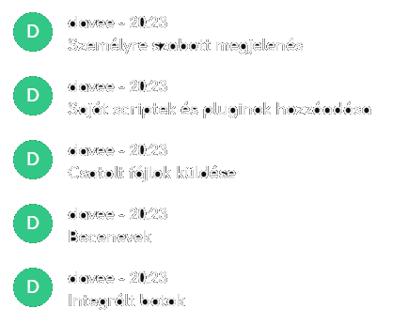

Mit terveztünk a harmadik demóig?
Projekt továbbfejlesztése:
Tervezett extrák hozzáadása
HYPE kiadása androidos platformra

Slide 3


a hype CHAT jelenlegi és !újabb! funkciói
Index (fő)oldal:
Csapat bemutatása
Feature-ök bemutatása (feature showcase)
Projekt leírása
Warning  üzenet (felhívás) (Google Forms kérdőív)

Slide 4
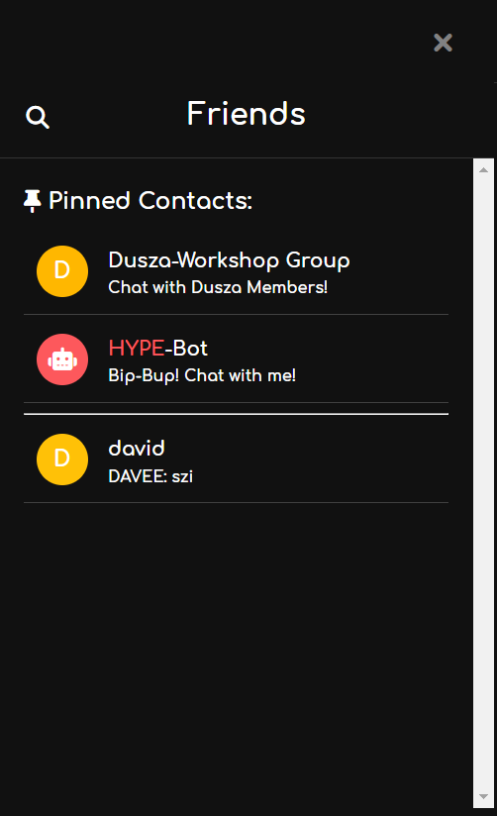
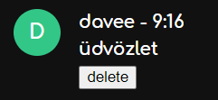
a hype CHAT jelenlegi és !újabb! funkciói
Chat felület:
Kontaktok listázása adatbázisból
Barátlista  (összes kontakt és csak barátok)
Adott kontakt utolsó üzeneteinek betöltése
Összes eddigi üzenet betöltése
Értesítések audiovizuális formában
Üzenet küldés, fogadás és törlés
Üzenet hosszának ellenőrzése
Beágyazható linkek és YouTube videók

Slide 5
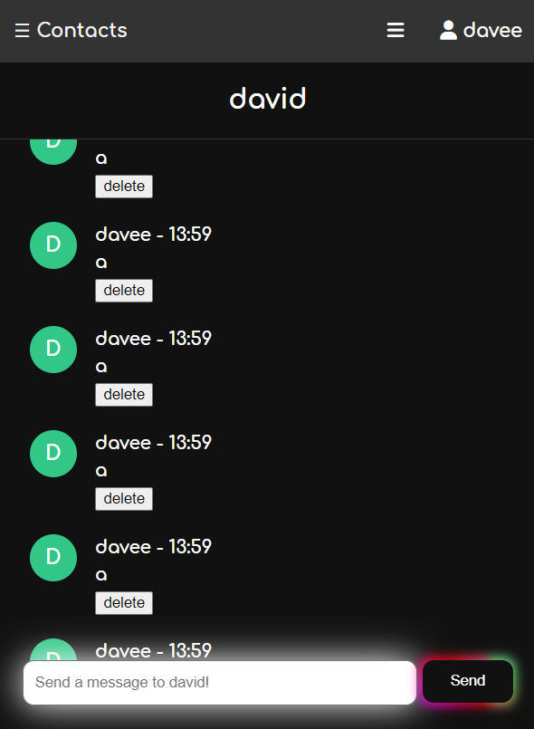
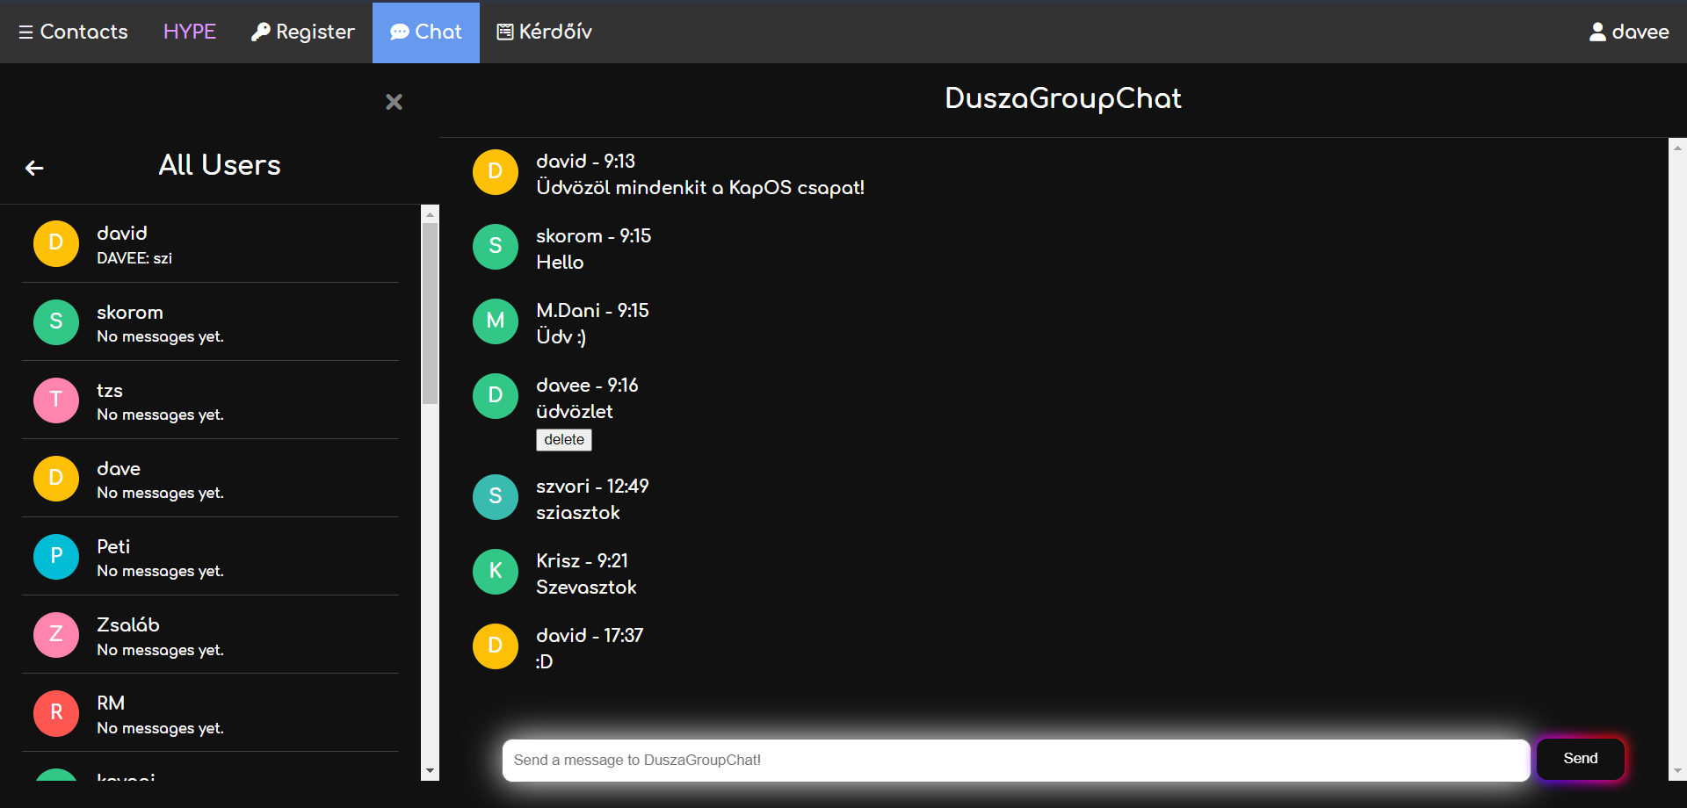
Felhasználóbarátabb  megjelenés (UI fixek)

Slide 6
a hype CHAT jelenlegi és !újabb! funkciói
Egyebek:
Egységes navigációs sáv az oldalakon
Regisztráció
Be- és kijelentkezés
Animációk a weboldalon (scroll animation, sidebar, navigation bar)
Integrált CHATBOT  (.gif, .say)
Responsive Frontend
Szerver  optimalizáció

Slide 7

Mit terveztünk a harmadik demóig? avagy mit sikerült elérnünk, s véghez vinnünk
Alap chat funkció(k):
Üzenetküldés csoportosan / felhasználóknak
Felhasználókra vonatkozó tervek:
Regisztráció
Bejelentkezés
Felhasználók eltárolása adatbázisban
Kidolgozott felhasználói felület
MVP

Slide 8

Köszönjük A FIGYELMET!
- a dusza workshop első és egyetlen csapata
Kiss Péter Magyarcsik Dávid Nagy Balázs Tóth Dávid Török Zsombor
2022.12.11 – Dusza Workshop
Presentation Skeleton – Magyarcsik Dávid
Presentation Design + Ideas + Implementation – Magyarcsik Dávid
KapOS

